Slide 1

FCGR e Siamese Networks per l’analisi di similarità di eccDNA
Progetto di Strumenti Formali per la Bioinformatica
Docenti:
Studente:
De Felice Clelia
Zaccagnino Rocco
Zizza Rosalba
Daria Simonetti
NF22500066
Notes:
Buongiorno, oggi presento il mio progetto dal titolo FCGR e Siamese Networks per l’analisi di similarità di eccDNA ed è un lavoro che si concentra appunto sull’uso di rappresentazioni FCGR e deep learning per l’analisi di sequenze eccDNA

Slide 2
Obiettivi del Progetto
Trasformare sequenze eccDNA in rappresentazioni FCGR
Apprendere uno spazio di similarità tramite Siamese Network
Confrontare il metric Learning con una CNN multiclass diretta
Task finale:
12 classi = 11 tumorali + Healthy
Notes:
Il progetto nasce da una domanda principale: capire se nelle sequenze di eccDNA sia presente un segnale composizionale che possa essere utilizzato per distinguere, o almeno mettere in relazione, campioni associati a diverse condizioni biologiche.
Per affrontare questa domanda ho definito tre obiettivi.
Il primo è trasformare le sequenze di eccDNA in rappresentazioni FCGR, in modo da descriverne la composizione attraverso le frequenze dei k-mer organizzate in una matrice bidimensionale.
Il secondo obiettivo è utilizzare queste rappresentazioni per apprendere uno spazio di similarità tramite una Siamese Network. L’idea è fare in modo che campioni appartenenti alla stessa classe vengano rappresentati più vicini tra loro, mentre campioni appartenenti a classi differenti vengano allontanati. Questo approccio prende il nome di metric learning.
Il terzo obiettivo è verificare quanto questo approccio sia realmente utile confrontandolo con una CNN multiclass diretta, costruita nelle condizioni più comparabili possibili. In questo secondo caso il modello non apprende principalmente una misura di similarità, ma viene addestrato direttamente a distinguere le 12 classi e produce un punteggio per ciascuna classe.

Slide 3
Table of contents
01
02
03
04
05
Background
Dataset
Metodologia
Risultati
Conclusioni
Notes:
La presentazione è organizzata in 6 parti:

Slide 4
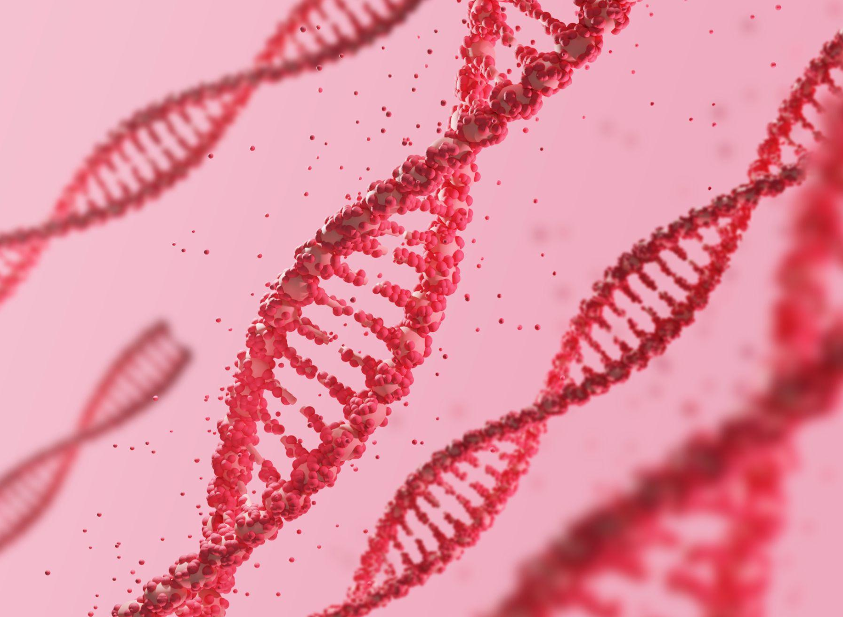
01
Background

Slide 5
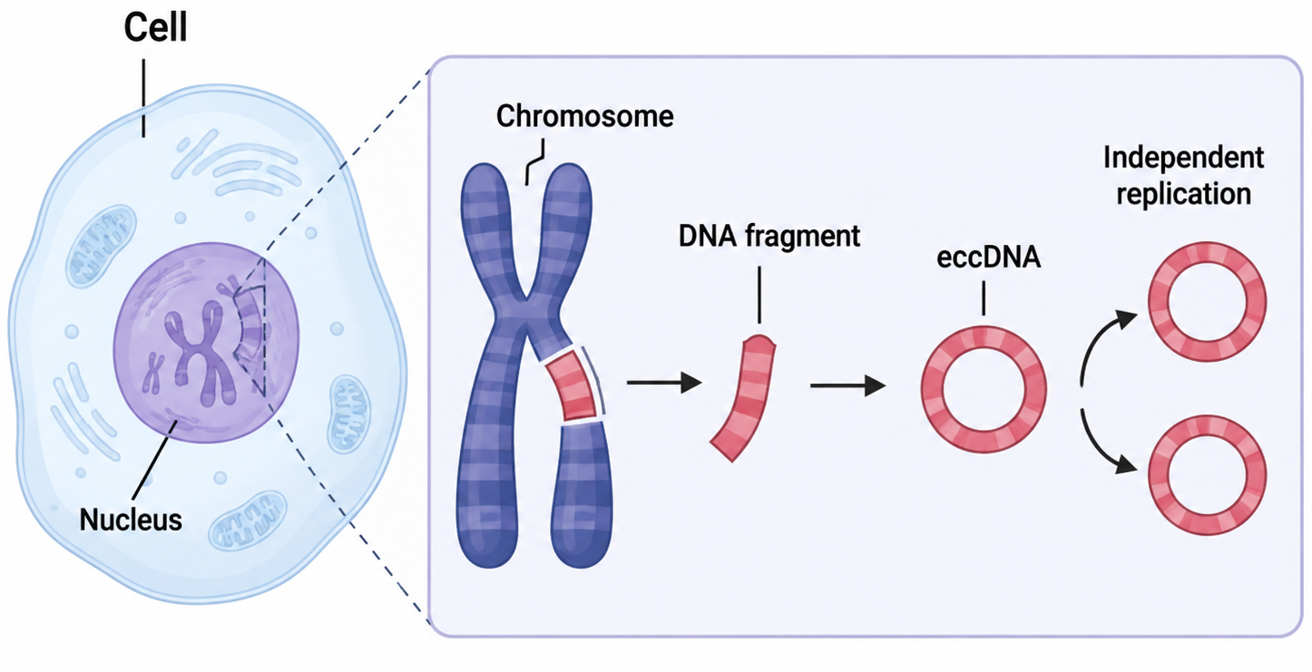
DNA extracromosomico circolare (eccDNA)
Origina da regioni del genoma cromosomico
È presente sia in tessuti sani sia patologici
In ambito tumorale può essere associato ad amplificazione genica, eterogeneità e resistenza ai trattamenti
Presenza eccDNA ≠ patologia
Notes:
Prima di entrare nella parte computazionale, è utile chiarire che cosa si intende per eccDNA.
Con DNA extracromosomico circolare si indicano molecole di DNA circolare che derivano dal genoma cromosomico, ma che si trovano al di fuori dei cromosomi.
Un aspetto importante è che l’eccDNA non è esclusivamente associato a condizioni patologiche: può essere osservato anche in tessuti sani. Per questo nel progetto non è considerata la presenza di eccDNA come indicatore diretto di malattia.
In ambito oncologico, però, alcune forme di DNA extracromosomico sono particolarmente interessanti perché possono essere associate all’amplificazione di oncogeni, all’eterogeneità tumorale e alla capacità del tumore di adattarsi più rapidamente, anche rispetto ai trattamenti.
Per questo motivo il problema affrontato è capire se la composizione delle sequenze eccDNA contenga pattern associabili a differenti classi tumorali e alla classe Healthy
Note: Gli oncogeni sono geni che, quando vengono attivati o amplificati in modo anomalo, possono favorire la proliferazione incontrollata delle cellule. In alcuni tumori, l’eccDNA può contenere copie aggiuntive di questi geni, contribuendo alla progressione tumorale.

Slide 6
Dalle sequenze alle FCGR
Sequenza eccDNA
Estrazione dei k-mer
FCGR
Sottosequenze di lunghezza k
Frequenza dei k-mer in una matrice 2D
Rappresentazione alignment-free
Notes:
Una volta definite le sequenze eccDNA da analizzare, il passo successivo è trasformarle in una rappresentazione utilizzabile da una rete convoluzionale.
Il punto di partenza sono i k-mer, cioè sottosequenze di lunghezza $k$. Scorrendo la sequenza possiamo contare quante volte compare ciascun possibile k-mer, ottenendo così una descrizione della composizione della sequenza senza dover effettuare un allineamento esplicito.
Queste frequenze vengono organizzate tramite la Frequency Chaos Game Representation, o FCGR che associa ogni possibile k-mer a una posizione specifica di una matrice bidimensionale e il valore della cella rappresenta la sua frequenza.
In questo modo una sequenza di DNA viene trasformata in un’immagine a singolo canale, che può essere utilizzata come input per una CNN.
La dimensione della matrice dipende da $k$: è $2^{k}×2^{k}$. In una prima fase ho esplorato valori di $k$fino a 10 per valutare come cambiavano risoluzione, sparsità e costo computazionale delle FCGR. La dimensione cresce esponenzialmente: passando da $k$a $k+1$, il numero di celle quadruplica.
Successivamente, per la selezione del parametro da utilizzare nel modello, ho concentrato l’ablation principalmente su $k=6$e $k=7$.
Il passaggio a $k=7$non ha prodotto un miglioramento consistente delle prestazioni di validazione rispetto a $k=6$. Per questo non era conveniente spingersi ulteriormente verso $k=8,9,10$, dove il costo aumenta molto e le matrici diventano progressivamente più sparse. Ho quindi scelto $k=6$ come miglior compromesso tra informazione composizionale, dimensione della rappresentazione e costo computazionale.

Slide 7
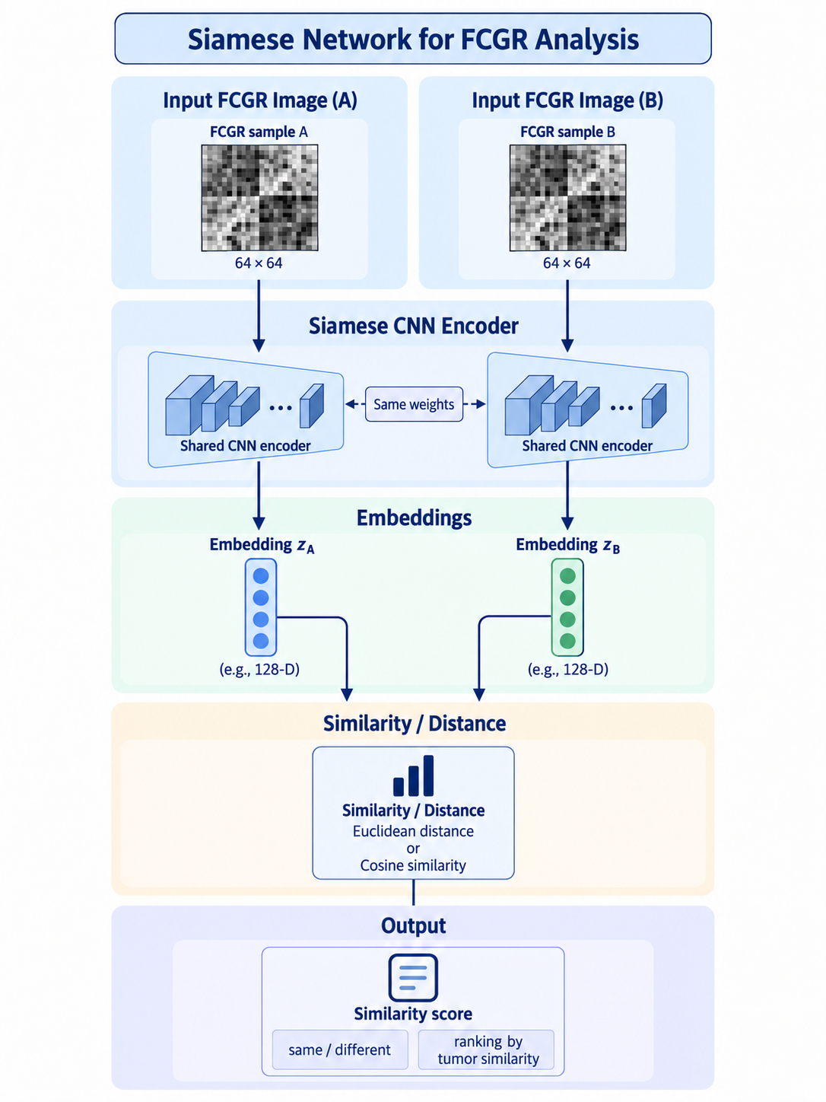
Siamese Network e metric learning
Pesi condivisi
Stessa classe → embedding vicini
Classe diversa → embedding lontani
Obiettivo: apprendere uno spazio di similarità disease-aware
Notes:
Una volta trasformate le sequenze in FCGR, il primo paradigma che ho utilizzato è il metric learning tramite una rete Siamese.
Una rete Siamese è composta da due rami che condividono esattamente gli stessi pesi. In questo caso entrambi i rami utilizzano la stessa CNN come encoder e trasformano le due FCGR in due rappresentazioni vettoriali nello spazio latente.
Come già accennato l’obiettivo del metric learning non è ancora assegnare una classe, ma imparare una geometria: campioni appartenenti alla stessa classe devono risultare vicini, mentre campioni di classi differenti devono essere più distanti. Quindi il modello non impara direttamente a predire una classe, ma impara uno spazio latente, in cui la distanza tra i campioni abbia un significato. Successivamente, un nuovo campione può essere associato a una classe confrontando il suo embedding con quelli di campioni di riferimento.
Questo è il principio centrale della pipeline Siamese utilizzata nel progetto.

Slide 8
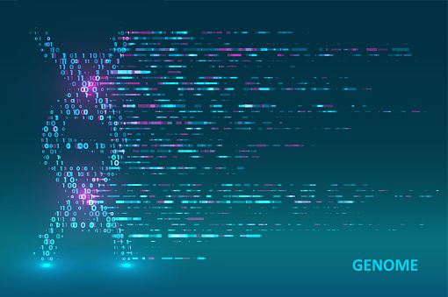
02
Dataset
Notes:
Passiamo ora al dataset utilizzato e alla costruzione del task finale.

Slide 9
Dataset e task finale
Dataset di partenza
Task Finale
CircleBase V2
eccDNABase
Classi
11 tumorali + Healthy
12
FASTA → sequenze
TSV → metadati
Gastric cancer
Healthy
Ovarian cancer
Prostate cancer
Colorectal cancer
Lymphoma
Cervical adenocarcinoma
Leukemia
Hypopharyngeal SCC
Glioblastoma cancer
Melanoma
Hypopharynx cancer
≈ 3.76 M record
Target: disease
Notes:
Il dataset di partenza mette in relazione sequenze eccDNA e informazioni biologiche associate.
Le principali sorgenti sono CircleBase V2 ed eccDNABase. I dati sono organizzati principalmente in due file: un file FASTA contenente le sequenze e un file TSV contenente i metadati; i record dei due file vengono collegati attraverso un identificativo comune.
Tra i metadati sono presenti diverse informazioni, ma per questo progetto il campo utilizzato come target è la disease associata al record.
Inoltre il dataset originale è molto ampio, con circa 3,76 milioni di record: circa 450 mila associati alla classe Healthy e oltre 3,3 milioni associati a condizioni patologiche.
Dopo la fase di analisi e selezione delle classi, il task finale è stato definito su 12 classi: 11 classi tumorali più la classe Healthy.
La presenza della classe Healthy è importante perché, come visto prima, l’eccDNA può essere presente anche in condizioni non patologiche.

Slide 10
Split, leakage e bilanciamento
Split dei dati
Bilanciamento
TRAIN
VAL
TEST
DOWNSAMPLING :
96,167
9,753
8,923
2,111 campioni / classe → 25,332 campioni
STESSA NUMEROSITÀ PER TUTTE LE CLASSI
Test congelato
FULL-TRAIN + BALANCED BATCH SAMPLING
96,167 campioni mantenuti
5 campioni per classe / batch
Batch size = 60
Split_cluster
Coppie e reference bank costruite solo dal train
Notes:
Il task finale utilizza 96.167 campioni per il training, 9.753 per la validation e 8.923 per il test. Per gli split è stato mantenuto come riferimento il campo split_cluster, che permette di ridurre il rischio che regioni genomiche molto simili finiscano in insiemi differenti.
Un aspetto importante nella preparazione del dataset è stato il controllo del data leakage. Infatti, il test è stato mantenuto congelato durante la selezione degli iperparametri e dei checkpoint ed è stato utilizzato soltanto per la valutazione finale.
Anche nel metric learning, le coppie vengono costruite soltanto dopo aver effettuato lo split, e la reference bank utilizzata in inferenza contiene esclusivamente campioni provenienti dal training set.
Per quanto riguarda lo sbilanciamento ho eseguito due esperimenti: inizialmente ho utilizzato un downsampling alla numerosità della classe minoritaria, cioè 2.111 campioni per classe, ottenendo un training set di 25.332 campioni.
Successivamente ho mantenuto tutti i 96.167 campioni e ho spostato il bilanciamento a livello di batch: ogni batch contiene 5 campioni per ciascuna delle 12 classi, per un batch size complessivo di 60.
In questo modo nessun campione delle classi maggioritarie viene eliminato, mentre le classi minoritarie vengono campionate più frequentemente.

Slide 11

03
Metodologia

Slide 12
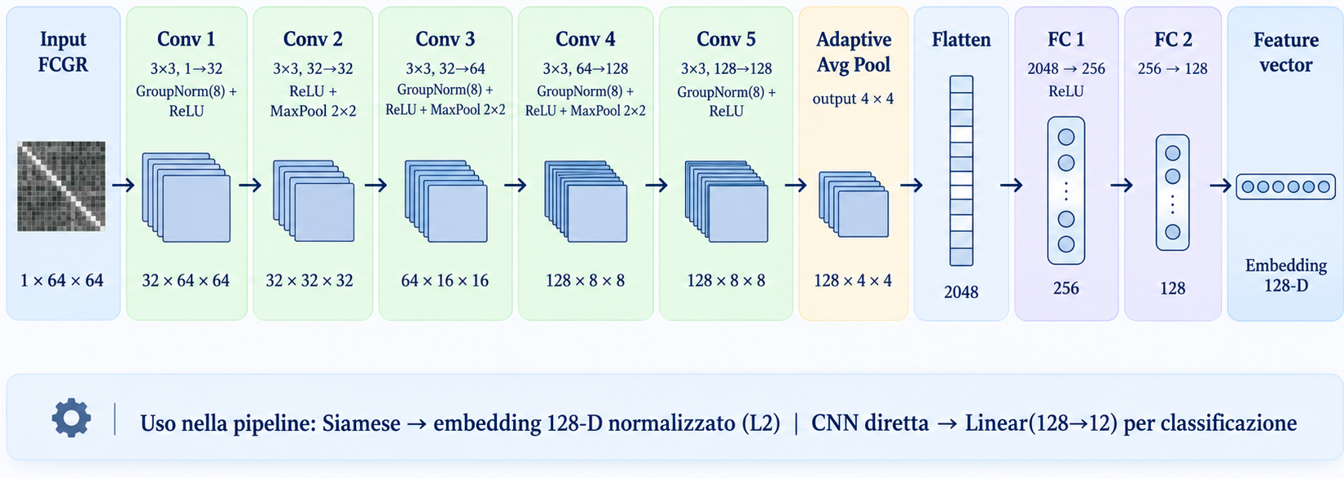
Backbone CNN condivisa
Input:
FCGR 64 x 64 ottenuta dalle sequenze eccDNA
Feature extraction:
5 convoluzioni 3x3, GroupNorm + ReLU
3 MaxPooling per ridurre progressivamente la dimensionalità
Ruolo nella pipeline:
Projection:
Similarità nella Siamese
Classificazione nella CNN diretta.
Adaptive Avg Pool 4×4
Embedding: 2048 → 256 → 128
La differenza tra i modelli sta nel modo in cui la rappresentazione 128D viene usata
Notes:
Prima di descrivere separatamente i due modelli, guardiamo il backbone convoluzionale che hanno in comune.
L’input della rete è una FCGR 64 x 64 che viene elaborata attraverso una successione di cinque layer convoluzionali con kernel 3×3. Il numero di canali aumenta progressivamente da 32 a 64 e infine a 128, mentre tre operazioni di MaxPooling riducono gradualmente la risoluzione spaziale. Nei blocchi convoluzionali viene utilizzata la Group Normalization insieme alla funzione di attivazione ReLU. Dopo l’ultima convoluzione viene applicato un Adaptive Average Pooling che porta le feature map a dimensione 4×4. L’output viene quindi appiattito in un vettore di 2048 elementi e proiettato attraverso due layer fully connected, prima a 256 e poi a 128 dimensioni.
Il punto importante è che questo backbone è identico sia per la Siamese Network sia per la CNN diretta e quello che cambia è solamente l’uso finale della rappresentazione a 128 dimensioni. In questo modo il confronto tra i due approcci dipende principalmente dal diverso paradigma di apprendimento e non da una diversa capacità del feature extractor.

Slide 13
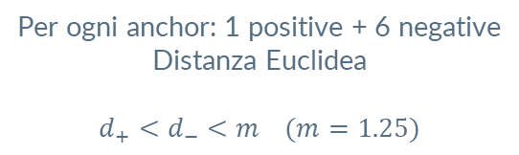
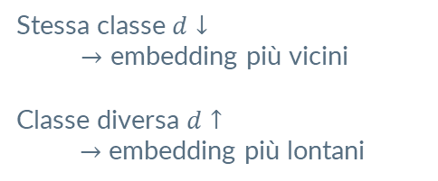
Training della Siamese Network
Warm-up
3 epoche
Random pairs
Prima organizzazione dello spazio latente
Dynamic Semi-Hard Negative Mining
Per ogni anchor: 1 positive + 6 negative
Distanza Euclidea
$$d_{+}<d_{−}<m (m=1.25)$$
Contrastive Loss
Stessa classe $d↓$
$→$ embedding più vicini
Classe diversa $d↑$
$→$ embedding più lontani
Checkpoint selezionato sulla Validation ROC-AUC
Notes:
Il training della Siamese è stato suddiviso in due fasi.
Nelle prime tre epoche utilizzo un warm-up con coppie positive e negative campionate casualmente. Questa prima fase serve a dare all’encoder una struttura iniziale dello spazio degli embedding, perché all’inizio del training le distanze tra campioni non sono ancora sufficientemente informative per guidare il mining.
Successivamente passo al Dynamic Semi-Hard Negative Mining. Per ogni anchor viene scelto un positive della stessa classe e vengono generati sei candidati negative appartenenti a classi differenti.
Il confronto tra gli embedding viene effettuato tramite distanza Euclidea. Si cerca un negative che soddisfi $d_{+}<d_{−}<m$ (dove $d_{+}$è la distanza tra anchor e positive, $d_{−}$quella tra anchor e negative e il margine è $m=1.25$). Quindi il negative deve essere già più lontano del positive, ma deve trovarsi ancora all’interno del margine. È proprio questa seconda condizione a renderlo informativo: il modello non lo separa ancora abbastanza. Ho scelto il semi-hard mining perché permette di concentrarsi su esempi difficili ma non estremi. Negli esperimenti preliminari, un hard mining più aggressivo risultava meno stabile, probabilmente perché selezionava continuamente i negative più difficili, che nelle prime fasi possono anche essere outlier o esempi molto ambigui.
La Contrastive Loss utilizza la stessa distanza Euclidea per l’ottimizzazione: riduce la distanza tra campioni della stessa classe e penalizza i negative che rimangono entro il margine, questo perché nella Contrastive Loss il margine $m$rappresenta la distanza minima che vogliamo tra due campioni di classi diverse.
Il checkpoint migliore viene infine selezionato sulla ROC-AUC del validation pairwise set (è il set di validazione costruito sotto forma di coppie di campioni, perché la Siamese viene valutata sulla capacità di distinguere coppie same-class da coppie different-class).
Note:

Slide 14
Reference bank e ranking multiclass
Nuova FCGR
CNN Encoder
Embedding query
Reference bank train bilanciata
Ovarian
Gastric
Lymphoma
…
Cosine similarity
Gastric
Ovarian
Healthy
…
● ● ● ● ●
● ● ● ● ●
● ● ● ● ●
Top 20 per classe
La Siamese non produce direttamente una classe: la predizione deriva dalla similarità con gli embedding del training.
Notes:
A questo punto la Siamese ha imparato a trasformare ogni FCGR in un embedding, ma non produce direttamente una delle 12 classi. È quindi necessario definire una procedura di inferenza multiclass.
Per farlo ho costruito una reference bank utilizzando esclusivamente gli embedding dei campioni appartenenti al training set.
Essa viene bilanciata a 2.111 riferimenti per classe, cioè alla numerosità della classe meno rappresentata. Questo evita che una classe abbia un vantaggio semplicemente perché dispone di un numero maggiore di esempi di riferimento.
Quando arriva una nuova sequenza, viene trasformata in FCGR, passata attraverso l'encoder e si ottiene il suo embedding 128D normalizzato.
Viene calcolata quindi la cosine similarity tra questo embedding e quelli presenti nella reference bank.
Per ogni classe si considerano le 20 similarità più elevate e si calcola la media. Questo valore diventa lo score della classe.
Ordinando questi score si ottiene un ranking delle 12 classi in modo da valutare non soltanto il Top-1, ma anche Top-3 e Top-5.
È importante sottolineare che la Siamese non produce direttamente una probabilità di classe: la classificazione deriva dalla posizione del nuovo campione nello spazio di similarità rispetto ai campioni del training
Note : Ho utilizzato la cosine similarity perché gli embedding della Siamese sono normalizzati L2. In questo caso la cosine similarity misura direttamente quanto due embedding sono orientati nella stessa direzione, indipendentemente dalla loro scala, ed è quindi adatta a confrontare rappresentazioni nello spazio latente. (Normalizzato L2 significa che ogni embedding viene riscalato in modo che la sua norma Euclidea sia uguale a 1).

Slide 15
CNN multiclass diretta
FCGR
Training : CROSS ENTROPY LOSS
Bilanciamento : BALANCED BATCH SAMPLING
CNN V3
Model Selection : VALIDATION MACRO F1
Feature vector 128D
Linear 128 → 12
12 logits
Softmax
Predizione classe
Notes:
Dopo aver definito la pipeline Siamese, è stata introdotta una CNN multiclass diretta come baseline di confronto per capire se il metric learning della Siamese fornisse realmente un vantaggio rispetto a una classificazione supervisionata standard
La CNN utilizza esattamente la stessa rappresentazione FCGR con $k=6$, lo stesso training set completo e lo stesso backbone CNN mostrato precedentemente.
La differenza avviene dopo la rappresentazione a 128 dimensioni. Nella Siamese questa viene normalizzata e utilizzata come embedding per misurare la similarità tra campioni. Nella CNN diretta, invece, il vettore 128D viene passato a un layer lineare che produce direttamente 12 logits, uno per ciascuna classe.
Durante il training viene utilizzata la Cross-Entropy Loss e il softmax non viene applicato durante l'ottimizzazione, perché la Cross-Entropy lavora direttamente sui logits; viene invece utilizzato in inferenza per ottenere una distribuzione normalizzata sulle classi.
Anche qui viene mantenuto l'intero training set e viene utilizzato balanced batch sampling, con 5 campioni per ciascuna delle 12 classi e quindi batch size pari a 60.
Il checkpoint viene selezionato sulla Macro-F1 di validation.
Questo confronto è importante perché permette di verificare se eventuali differenze di prestazione derivino dal paradigma Siamese rispetto alla classificazione diretta, e non da una diversa architettura dell'encoder.

Slide 16

04
Risultati

Slide 17
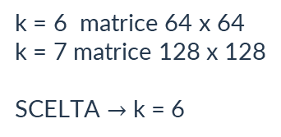
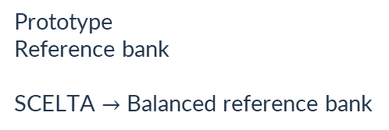
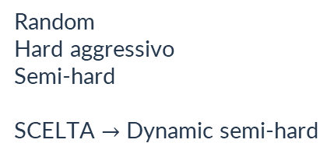
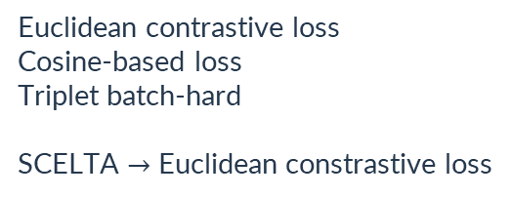
Ablation e scelte finali
Risoluzione FCGR
Negative Mining
k = 6 matrice 64 x 64
k = 7 matrice 128 x 128
SCELTA $→$ k = 6
Random
Hard aggressivo
Semi-hard
SCELTA $→$ Dynamic semi-hard
Loss
Inferenza
Euclidean contrastive loss
Cosine-based loss
Triplet batch-hard
SCELTA $→$ Euclidean constrastive loss
Prototype
Reference bank
SCELTA $→$ Balanced reference bank
Notes:
Prima di mostrare i risultati finali, riassumo brevemente gli esperimenti che hanno portato alla scelta della configurazione definitiva.
Per la rappresentazione FCGR ho confrontato principalmente $k=6$ e $k=7$. Il passaggio da 6 a 7 aumenta di quattro volte il numero di celle, ma il miglioramento osservato è stato molto contenuto e non coerente sul ranking multiclass; per questo ho mantenuto $k=6$.
Per quanto riguarda la funzione obiettivo, ho testato prima la constrastive loss euclidea, successivamente le formulazioni basate direttamente sulla cosine similarity non hanno migliorato le prestazioni, mentre la Triplet Loss con batch-hard mining ha mostrato problemi di collasso degli embedding. La Contrastive Loss basata sulla distanza Euclidea è risultata quindi la soluzione più stabile.
Anche la scelta dei negative è stata valutata sperimentalmente. Il random sampling costituiva la baseline, e mentre un hard negative mining troppo aggressivo ha peggiorato la validation, il Dynamic Semi-Hard Mining ha invece fornito il miglior compromesso tra difficoltà degli esempi e stabilità del training.
Infine, per trasformare gli embedding in una previsione multiclass, un singolo prototipo per classe risultava troppo limitante. La reference bank permette invece di rappresentare meglio la variabilità interna di ciascuna classe. Sulla validation, l’utilizzo delle 20 similarità più alte per classe ha fornito il miglior Macro-F1.
Queste analisi portano quindi alla configurazione finale basata su FCGR $k=6$, CNN V3, Contrastive Loss Euclidea, Dynamic Semi-Hard Mining e ranking Top-20.

Slide 18
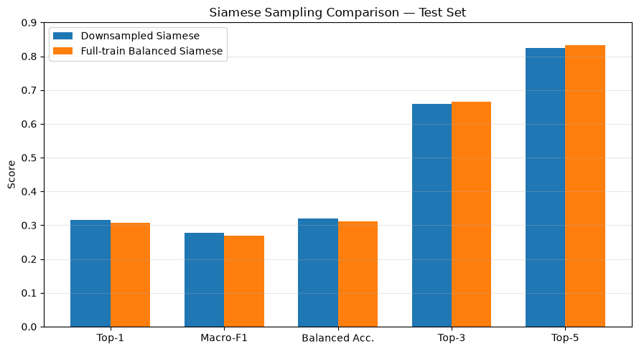
Effetto del training set completo
Downsampled :
2111 CAMPIONI/CLASSE
MIGLIORE SU TOP-1
MIGLIORE SU MACRO F1
 | DOWNSAMP | FULL
TOP 1 | 31.58% | 30.68%
MARCO F1 | 27.84% | 26.88%
TOP 3 | 65.83% | 66.48%
TOP 5 | 82.53% | 83.34%
Full Train Balanced :
NESSUN CAMPIONE ELIMINATO
MIGLIORE SU TOP-3
MIGLIORE SU TOP-5
Più dati migliorano il ranking profondo, ma non garantiscono un miglioramento Top-1
Notes:
Il primo confronto riguarda l’effetto della strategia di bilanciamento.
Nella configurazione iniziale avevo effettuato un downsampling portando tutte le classi alla numerosità della classe minoritaria, cioè 2.111 campioni, ottenendo un training set di circa 25 mila esempi.
Successivamente ho mantenuto invece tutti i 96.167 campioni e ho spostato il bilanciamento a livello di batch.
In validation il full-training produce piccoli miglioramenti coerenti, compresa la ROC-AUC pairwise. Sul test, però, il comportamento è più interessante.
La Siamese downsampled mantiene risultati leggermente migliori in Top-1 e Macro-F1, mentre la configurazione full-train migliora Top-3 e Top-5.
Quindi mantenere tutti i dati non porta automaticamente a una decisione Top-1 migliore, ma sembra migliorare la qualità complessiva del ranking: la classe corretta compare più frequentemente tra le prime tre o cinque posizioni.
Questo suggerisce che l’informazione aggiuntiva aiuti a strutturare meglio lo spazio di similarità, senza però risolvere completamente la sovrapposizione tra alcune classi.
Invece nel task pairwais, cioè capire se due coppie sono vicine o lontane nello spazio latente, i risultati erano:
Siamese downsampled: best validation ROC-AUC 0.6649; sul test pairwise ROC-AUC 0.6525, accuracy/balanced accuracy circa 0.6106, Macro-F1 0.6106.
Siamese full-train balanced: best validation ROC-AUC 0.6701, quindi un piccolo miglioramento rispetto alla versione downsampled.

Slide 19
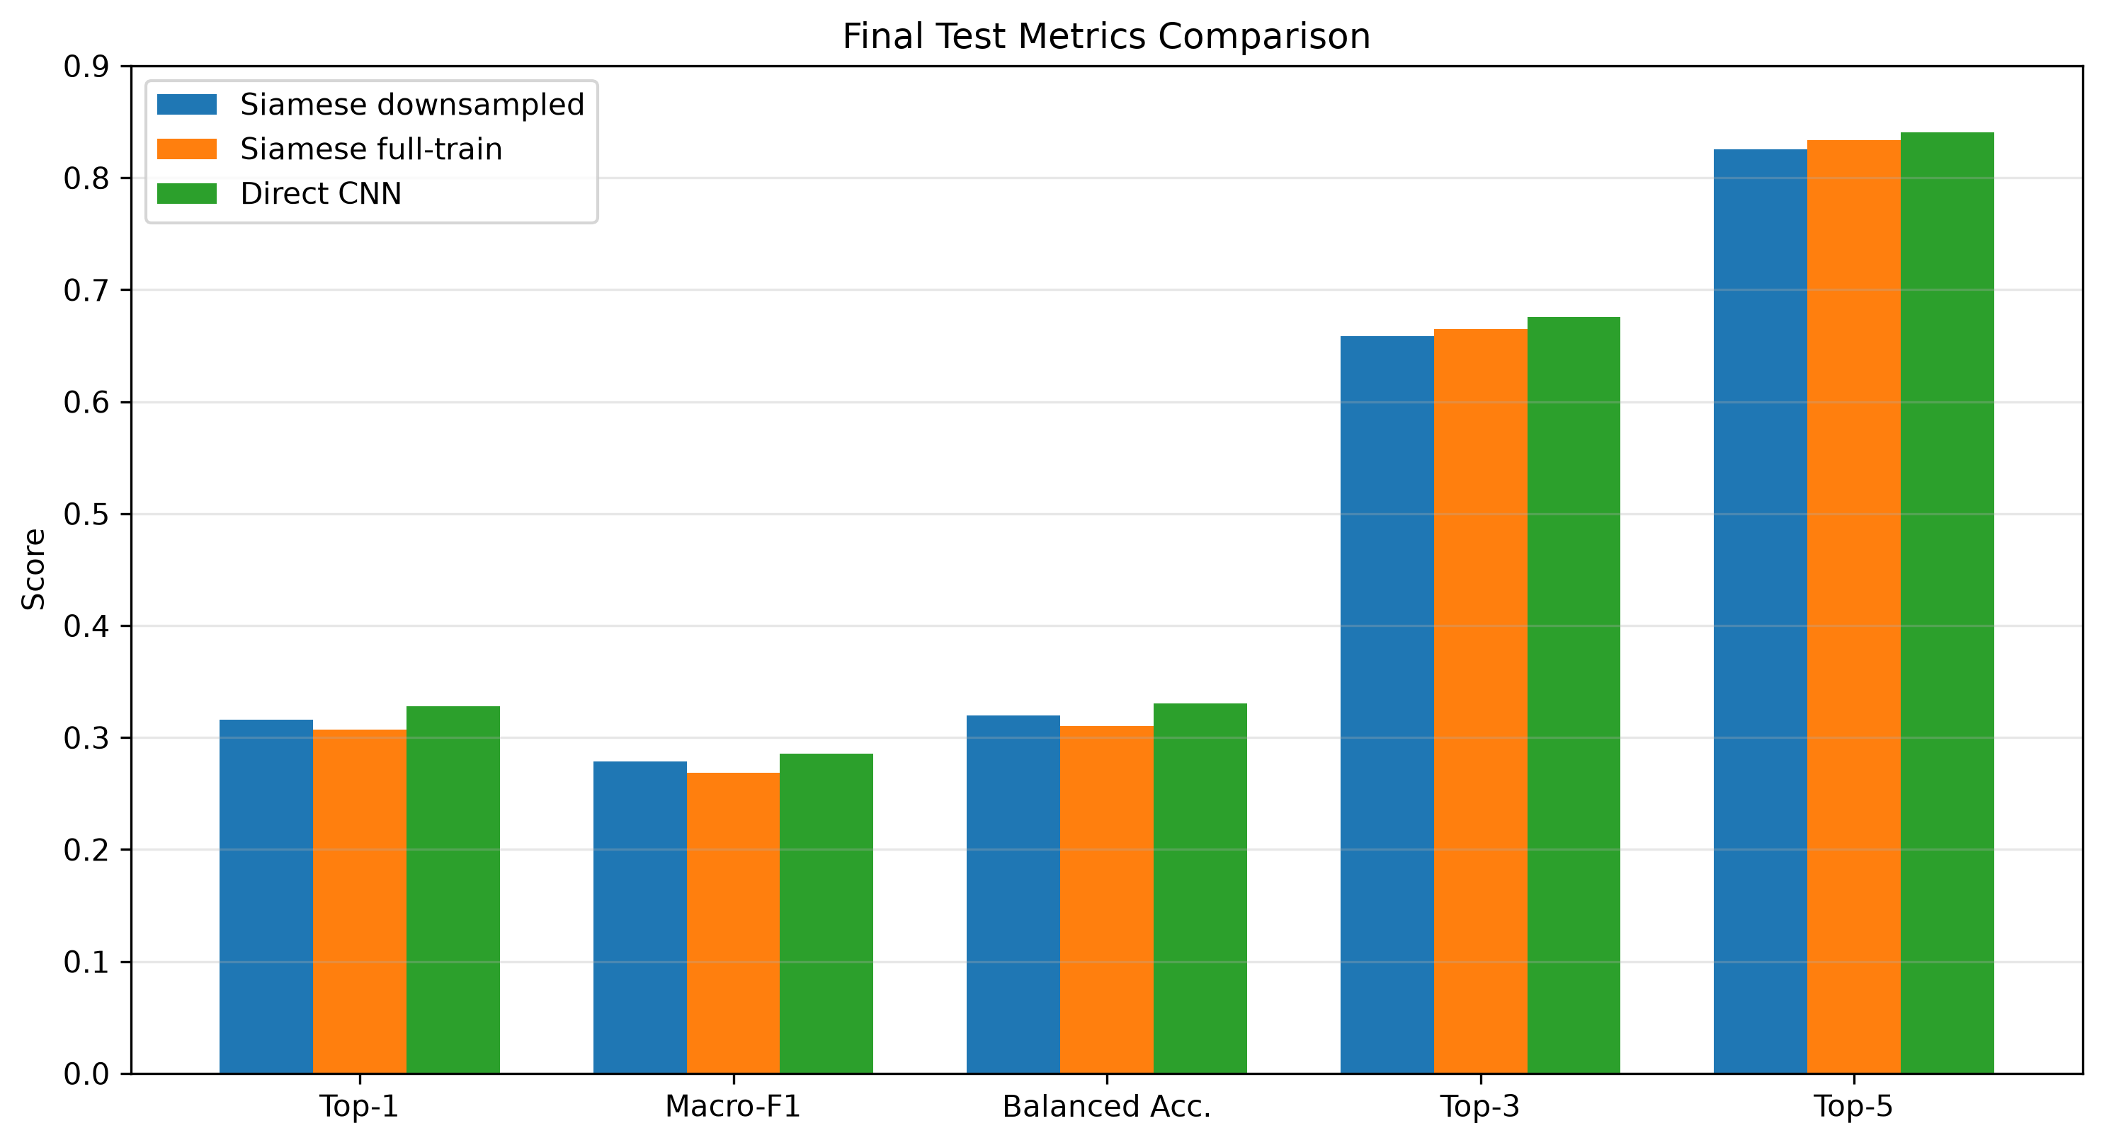
Confronto finale dei modelli
Siamese downsampled
Siamese full train
TOP-1 : 31.58%
MACRO F1 : 27.84%
BALANCED ACC. : 31.97%
TOP-1 : 30.68%
MACRO F1 : 26.88%
BALANCED ACC. : 31.05%
CNN multiclass diretta
TOP-1 : 32.83%
MACRO F1 : 28.58%
BALANCED ACC. : 33.06%
La CNN diretta ottiene le migliori prestazioni complessive sul test
Notes:
Ho confrontato la Siamese downsampled, la Siamese full-train balanced e la CNN multiclass diretta.
Il risultato principale è che la CNN diretta ottiene le migliori prestazioni complessive: è il miglior modello in Top-1 accuracy, Macro-F1 e Balanced Accuracy, e risulta leggermente migliore anche nel ranking Top-3 e Top-5
Quindi, nel nostro setting sperimentale, l’approccio metric learning non supera una classificazione supervisionata standard
Tuttavia, la Siamese resta utile perché costruisce uno spazio di similarità interpretabile e consente un’inferenza basata su ranking e reference bank, che era coerente con la richiesta del progetto.

Slide 20
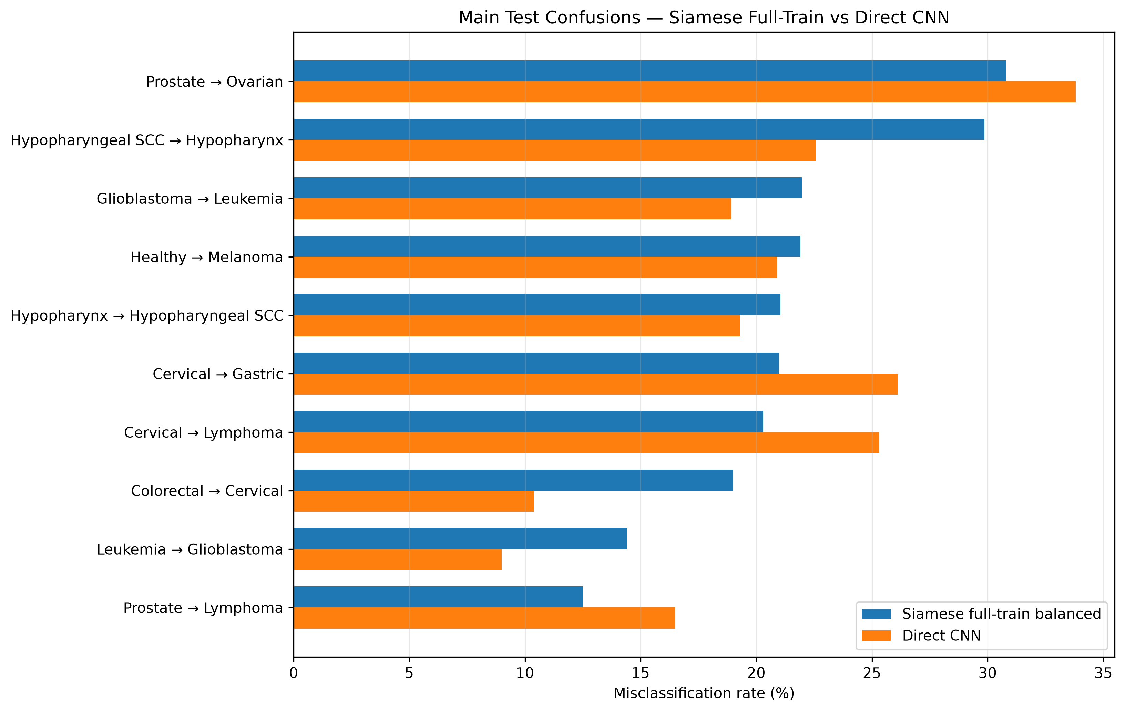
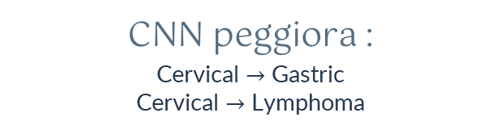
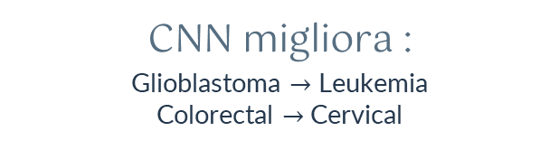
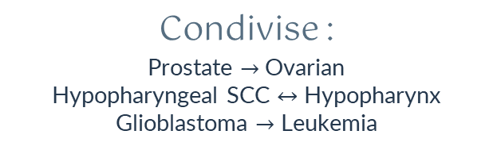
Analisi delle principali confusioni
Condivise :
Prostate $→$ Ovarian
Hypopharyngeal SCC $↔$ Hypopharynx
Glioblastoma $→$ Leukemia
CNN migliora :
Glioblastoma $→$ Leukemia
Colorectal $→$ Cervical
CNN peggiora :
Cervical $→$ Gastric
Cervical $→$ Lymphoma
Errori simili con obiettivi di training diversi suggeriscono una sovrapposizione strutturale delle rappresentazioni FCGR
Notes:
Dopo aver confrontato le metriche aggregate, ho analizzato anche dove i modelli commettono gli errori.
Le confusioni non risultano distribuite casualmente tra le classi. Una delle più evidenti riguarda prostate cancer, che viene frequentemente classificato come ovarian cancer.
Un comportamento simile emerge anche tra altre coppie
La CNN riduce alcune confusioni rispetto alla Siamese, ad esempio glioblastoma verso leukemia e colorectal verso cervical, ma ne accentua altre, soprattutto cervical adenocarcinoma verso gastric cancer e lymphoma.
L’aspetto interessante è che diverse confusioni persistono anche cambiando completamente l’obiettivo di training. Questo suggerisce che una parte della difficoltà non dipenda esclusivamente dalla Contrastive Loss o dalla Siamese, ma dalla limitata separabilità delle classi nella rappresentazione FCGR.
Questo risultato verrà confermato anche dall’analisi dello spazio latente.

Slide 21
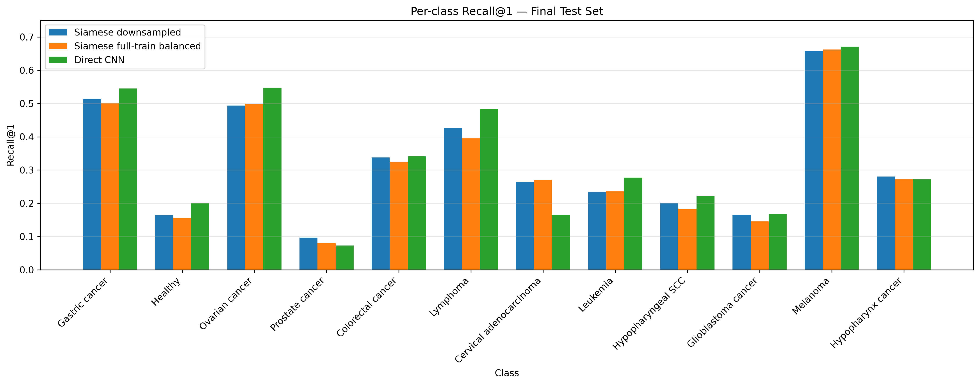
Prestazioni per classe e spazio latente
Classi più facili :
Melanoma
Gastric cancer
Ovarian cancer
Classi più difficili :
Prostate cancer
Healthy
Geometria dello spazio latente:
11 classi su 12 hanno sparation ratio < 1
Melanoma mostra una separazione netta nello spazio
Le classi difficili rimangono tali con modelli diversi: la sovrapposizione è già presente nelle feature FCGR
Notes:
Per capire meglio le prestazioni aggregate ho analizzato anche il comportamento dei modelli classe per classe.
Il primo elemento evidente è che le difficoltà non sono distribuite uniformemente. Melanoma è la classe più facilmente riconosciuta da tutti e tre i modelli. Anche gastric cancer e ovarian cancer presentano valori relativamente più elevati.
Al contrario, prostate cancer è particolarmente difficile e anche la classe Healthy rimane poco separabile.
Il fatto che queste difficoltà persistano utilizzando obiettivi di training differenti suggerisce che il problema non dipenda soltanto dalla loss della Siamese.
Per approfondire questo aspetto ho quindi analizzato la geometria dello spazio latente. Diverse coppie di centroidi risultano particolarmente vicine ed esse coincidono in larga parte con quelle già osservate nelle confusion matrix.
Inoltre ho confrontato le rappresentazioni interne dell’encoder a 2048, 256 e 128 dimensioni. Le prestazioni nel ranking rimangono molto simili, quindi la proiezione finale a 128 dimensioni non sembra essere il principale collo di bottiglia.
Nel complesso, i risultati suggeriscono che una parte della difficoltà sia già presente nella rappresentazione composizionale appresa dalle FCGR.

Slide 22

05
Conclusioni

Slide 23
Conclusioni
Siamese Network
CNN diretta
✓ APPRENDE UNO SPAIZO DISEASE AWARE
✓ CONSENTE SIMILARITY SEARCH E RANKING
TOP-3 ≈ 66% TOP-5 ≈ 83%
UTILE QUANDO INTERESSA LA SIMILARITÀ TRA CAMPIONI
✓ MIGLIORE PER CLASSIFICAZIONE HARD
TOP-1 ≈ 33% BAL ACC≈ 33%
IL METRIC LEARNING NON SUPERA LA CLASSIFICAZIONE SUPERVISIONATA STANDARD NEL TASK A 12 CLASSI.
LIMITE PRINCIPALE
SOVRAPPOSIZIONE TRA LE CLASSI
La limitazione sembra essere già presente nelle feature FCGR apprese
FCGR contiene informazione disease-aware, ma da sola non garantisce una separazione netta delle 12 classi
Notes:
Riassumendo, il progetto permette di arrivare a tre conclusioni principali.
La prima riguarda la Siamese Network. Il modello riesce effettivamente ad apprendere uno spazio di similarità disease-aware: anche quando la prima classe proposta non è corretta, la classe vera compare tra le prime tre posizioni in circa il 66% dei casi e tra le prime cinque in oltre l’83%. La Siamese mantiene quindi un valore specifico per similarity search, retrieval e ranking tra campioni.
La seconda conclusione emerge dal confronto con la CNN multiclass diretta. Utilizzando la stessa FCGR, lo stesso backbone e lo stesso training set, la CNN diretta ottiene le migliori prestazioni complessive nella classificazione a 12 classi. Quindi, in questo setting, il metric learning non fornisce un vantaggio quando l’obiettivo è esclusivamente una decisione Top-1.
Infine, il limite principale sembra essere la separabilità delle classi. Diverse confusioni persistono con modelli e obiettivi di training differenti e l’analisi dello spazio latente mostra una forte sovrapposizione tra molte classi.
Inoltre, confrontando le rappresentazioni interne dell’encoder, la situazione non cambia e questo suggerisce che la compressione finale non sia il principale collo di bottiglia.
Nel complesso, quindi, le FCGR contengono un segnale associato alla disease, ma la sola composizione dei k-mer non sembra sufficiente per ottenere una separazione netta delle dodici classi.

Slide 24
Sviluppi futuri
Integrare lunghezza, GC content, coordinate e annotazioni funzionali
Valutare split più severi per tissue / cell line / source database
Esplorare pretraining self-supervised delle FCGR
Notes:
Come sviluppi futuri, ci sono tre direzioni principali che potrebbero permettere di superare alcuni dei limiti osservati.
La prima riguarda l’integrazione di informazioni aggiuntive rispetto alla sola sequenza, infatti sarebbe interessante aggiungere informazioni come la lunghezza dell’eccDNA, il GC content, le coordinate genomiche o eventuali annotazioni funzionali. Questo permetterebbe di verificare se parte della sovrapposizione tra le classi possa essere risolta introducendo un contesto biologico più ricco.
Una seconda direzione riguarda la costruzione degli split. Si potrebbero utilizzare criteri ancora più severi basati, ad esempio, su tissue, cell line o source database, in modo da valutare quanto il modello sia realmente in grado di generalizzare verso contesti biologici non osservati durante il training.
Infine, sarebbe interessante esplorare strategie di pretraining self-supervised sulle FCGR. L’idea sarebbe utilizzare una quantità maggiore di sequenze per apprendere prima una rappresentazione generale della composizione dell’eccDNA e successivamente effettuare un fine-tuning sul task disease-aware.
In questo modo, lavori futuri potrebbero cercare di capire meglio se le difficoltà osservate dipendano principalmente dalla rappresentazione FCGR, dalla complessità biologica delle classi o dalla quantità di informazione disponibile per ciascun campione.
Il punto di partenza rimane quindi promettente: le FCGR contengono un segnale disease-aware.

Slide 25
Grazie per l’attenzione

